Slide 1


@인스타그램_출구별_추천_서비스
With 김유정(조장), 김상화, 박철민, 이기연
Notes:
인스타그램 출구별 추천 서비스를 주제로 프로젝트를 진행한 2조 입니다.
저희 조는 김유정, 김상화, 박철민, 이기연 4명으로 구성되어 있습니다.

Slide 2
추진목표
지역별 특징을 확인하고 추천을 위한 데이터 수집 및 분석
기대효과
모란, 홍대, 판교의 정보를 수집하여 주로 어느 곳에 방문하는지 알 수 있음
선택의 폭을 줄여 시간을 절약할 수 있음
Notes:
프로젝트의 추진 목표는 지역별 특징을 확인하고 추천을 위한 데이터 수집 및 분석입니다.
이 프로젝트를 통해 모란, 홍대, 판교의 정보를 수집하여 주로 어느 곳에 방문하는지 알 수 있으며,
데이트, 맛집, 술집 등의 카테고리에 따라 지역을 정하는 선택의 폭을 줄여 시간을 절약할 수 있습니다.

Slide 3
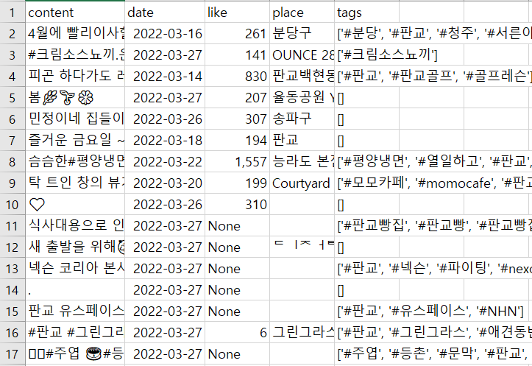
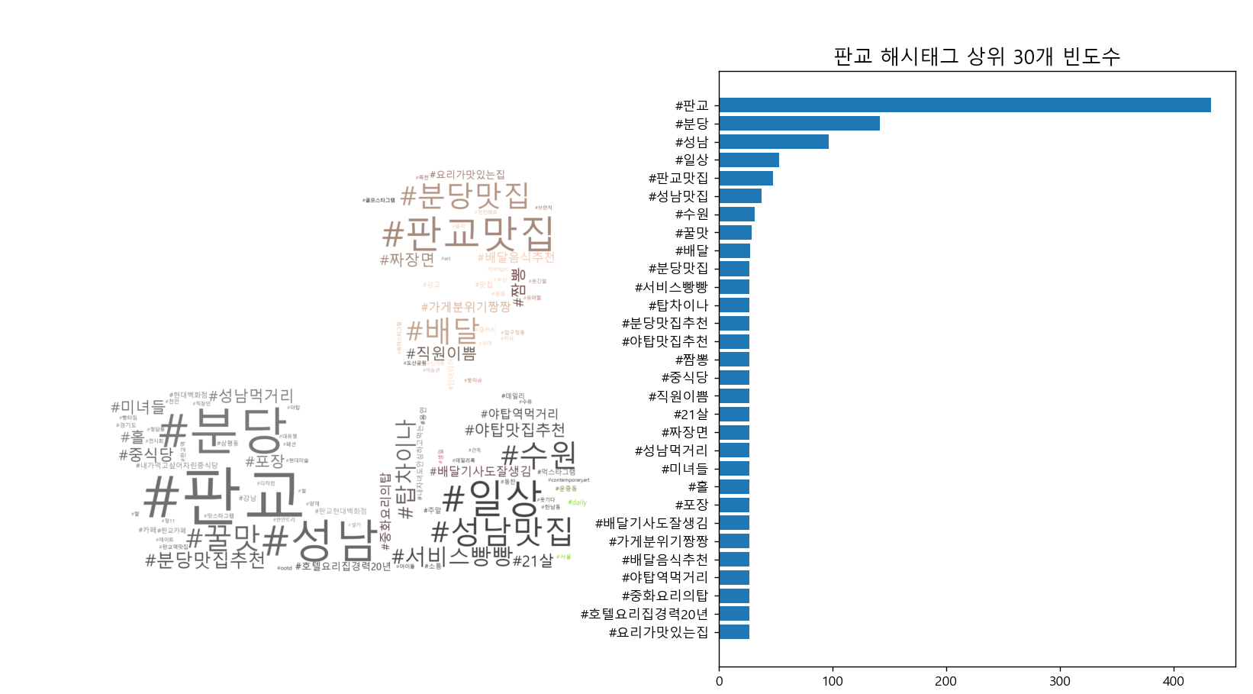
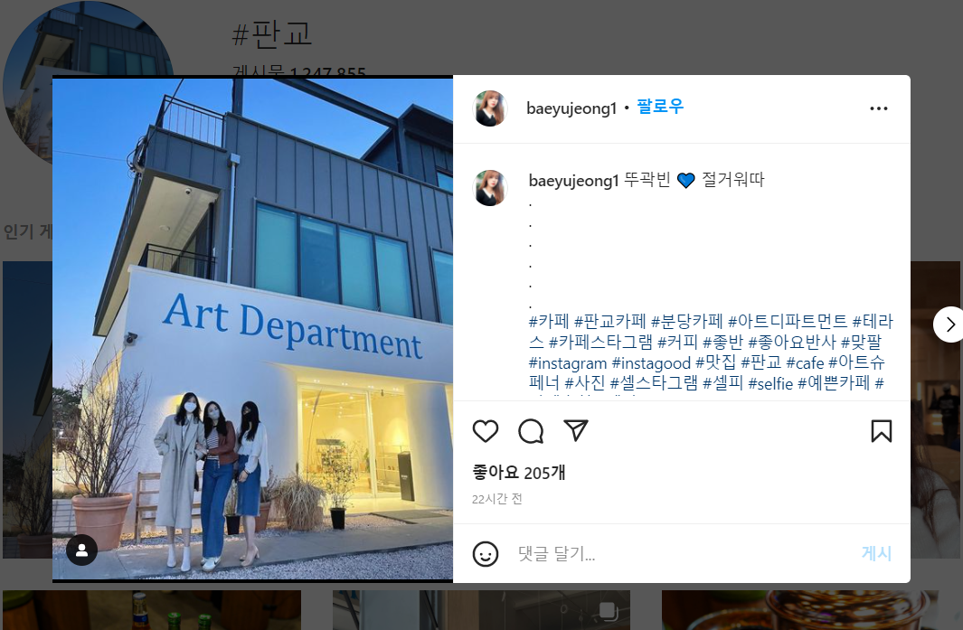
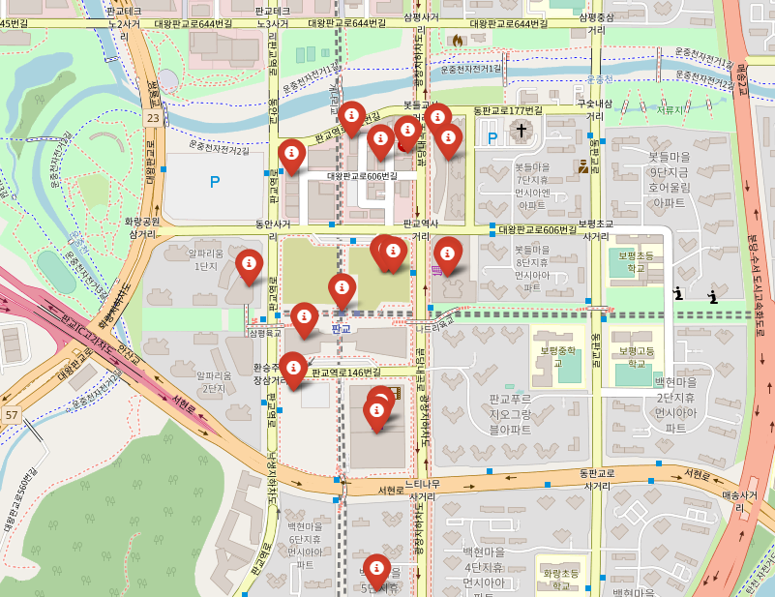
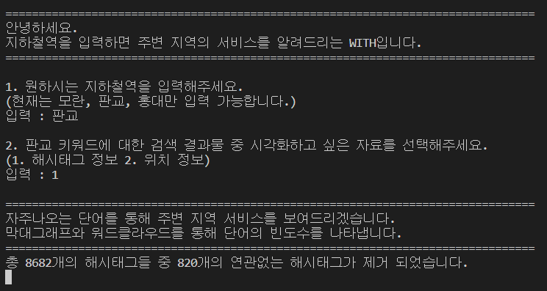
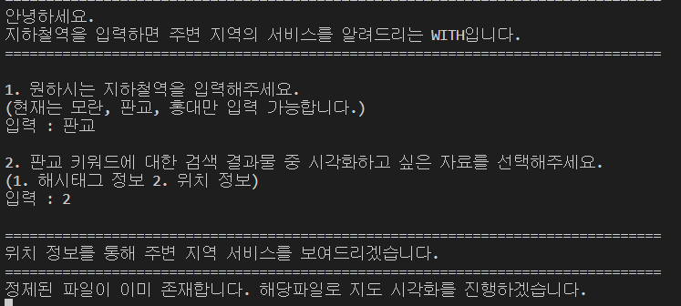
데이터 수집
데이터 저장 및 정제
시각화
인스타그램 자동로그인
키워드 자동 검색
첫 게시물 클릭
화살표 버튼을 통해 크롤링
-> content, date, like, place, tags
CSV 파일 형태로 저장
‘관련없는 키워드 사전에 저장하여 삭제
(‘맞팔’, ‘좋아요‘, ‘인스타그램‘ 등)
막대그래프와 워드클라우드로 표현
지도로 표현
Notes:
데이터 수집, 데이터 저장 및 정제, 시각화의 세단계로 크게 나눌 수 있습니다.
먼저 데이터 수집단계에서는 chrome webdriver를 사용해 아래의 4단계를 자동으로 진행했으며,
Content, date, like, place, tags의 다섯가지로 분류해서 데이터를 수집합니다.
이후 수집된 데이터를 CSV파일 형태로 저장하고 해당 지역이 아닌 인스타그램 팔로우와 관련된 키워드를 삭제합니다.
저장된 데이터 중 해시태그를 시각화하여 막대그래프와 워드클라우드로 표현하고,
위치정보를 카카오API와 연동하여 지도로 표현합니다.

Slide 4
후기
김유정 | 사람들이 많을수록 의견을 모으는데 시간이 걸리지만 더 좋은 방향으로 나아갈 수 있는 힘이 된다는 걸 알 수 있었습니다. 또한 이론으로 배웠던 지식이 실제로 사용되는 모습을 보면서 공부한 보람을 느낄 수 있었고, 다른 사람들의 코드를 보면서 많이 성장할 수 있었습니다.
김상화 | 예전에 했던 개발일이 그리워지는 순간이었으며, 머리속에서 그리던 것들이 아직은 손가락이 따라오지 못하고 있지만 조금씩 나아가는 모습에 나에게 칭찬을 해주고 싶었습니다.
박철민 | 이번 프로젝트를 통해 데이터를 수집하고, 시각화해 보면서 여러 외부 모듈들을 활용하고 익히는데 유익한 시간이 되었습니다. 의미 있는 결과물을 얻기 위해서는 데이터 수집, 데이터 정제 등의 모든 과정에서 데이터 분석에 많은 노력이 필요하다는 걸 깨닫게 되었습니다.
이기연 | 프로젝트를 하며 다양한 방법들이 있다는 것을 알게 되었습니다. 아직 부족한 방법들을 더 공부를 하며 팀원들과 소통하여 배우고 의견을 받으며 회의 하는 것의 중요성을 깨달았습니다.
Notes:
이번 프로젝트를 진행하며 느낀 각자의 소감입니다. 이번 프로젝트를 통해 함께 성장하고 데이터분석에 대해 알 수 있는 소중한 시간이었습니다.

Slide 5
감사합니다
Notes:
발표 마치겠습니다. 감사합니다.

